Slide 1
AI图像识别工具

Slide 2
目 录
1
项目简介
2
开发简介
3
效果预览

Slide 3
项目简介
如果在一张图片中获取图片上的相关信息，是一件很麻烦的事情。那么我们将通过 Python与P3yQ5+百度AI开放平台开放接口实现简单的识别图片上的信息项目——AI图像识别工具。本项目可以识别银行卡图片、植物图片、动物图片、通用票据图片、营业执照图片、身份证图片、车牌号图片、驾驶证图片、行驶证图片、车型、logo图片等识别图片中的相关信息。

Slide 4
开发简介
操作系统：Windows 10
开发语言：Python
开发工具：Qt，Pycharm
开发模块：urllib,urllib.request,Base64,json,PyQt5
API接口：百度API接口

Slide 5
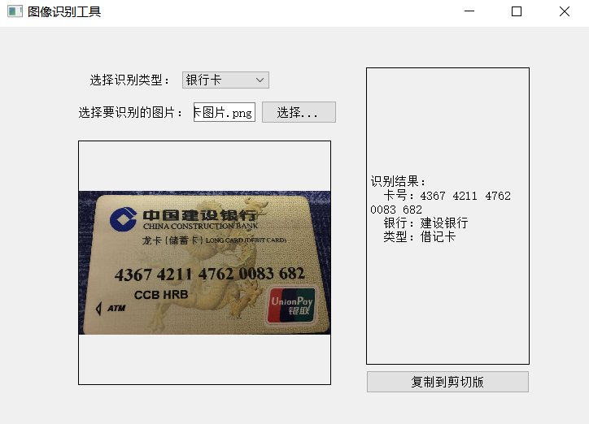
效果预览
以银行卡图像识别为例：

Slide 6
THANK YOU

